Slide 1
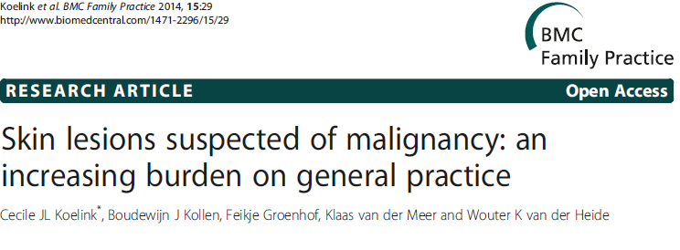
Arş. Gör. Dr. Ayşegül ÖZSALİH YILMAZ
KTÜ Tıp Fakültesi
Aile Hekimliği AD
28/11/2017

Slide 2
Giriş
Cilt kanseri insidansı gün geçtikçe artmaktadır. Hollanda'da, altı kişiden birinde cilt kanseri gelişmesi beklenmektedir.
Birçok toplumsal bilgilendirme kampanyasının sonucunda halkın farkındalığı ve hekime başvurma oranı artmaktadır.
Malignite şüphesi olan bir cilt lezyonu için başvuran hastaların çoğunluğunda benign özellikli cilt lezyonları bulunmaktadır.

Slide 3
Hollanda'da hastalar herhangi bir sağlık sorunu için ilk olarak prastisyen hekime başvurmaktadır.
Pratisyen hekim şüpheli bir lezyon durumunda lezyonu eksize edebilir veya bir dermatologa sevk edebilir.
Cilt lezyonları ile çok sık karşılaşmalarına rağmen, birçok pratisyen hekim bu konuda yeterli bilgiye sahip değildir.

Slide 4
Bu çalışmanın amacı 2001-2010 yılları arasında genel pratikte malignite şüphesi olan cilt lezyonları nedeniyle tedavi talebini belirlemektir.
Başvuru oranları ve pratisyen hekimlerin uyguladıkları tedaviler, yakın izlem, lezyonun eksizyonu ve ikinci basamağa sevk durumları özellikle değerlendirildi.

Slide 5
Metod
Registration Network Groningen (RNG) verilerinden retrospektif bir analiz yapıldı.
RNG yıllık ortalama 30000 hastadan oluşan dinamik bir nüfusa sahiptir.

Slide 6
Tüm hastalar için, International Classification of Primary Care (ICPC)’e göre hem semptomlar hem de teşhisler kodlanmıştır.
Minor cerrahi ve sevkler de kayıt altına alınmıştır.

Slide 7
2001 ile 2010 yılları arasında malignite şüphesi olan cilt lezyonları için başvuran 18 yaş ve üzeri tüm hastalar seçildi.
ICPC kodları
* S26 (Cilt kanseri korkusu),
* S77 (derinin malign neoplazmı)
* S79 (derinin benign neoplazmı)
* S80 (derinin tanımlanmamış neoplazmı, diğer)
* S81 (Hemanjiom / lenfanjiom)
* S82 (Nevus)
* S83 (Konjenital deri anomalisi, diğer)
* S99 (Deri hastalığı, diğer)

Slide 8
Her 1000 hasta için malignite şüphesi bulunan lezyonlardaki yıllık başvuru, sevk ve minör cerrahi sayısı hesaplandı.
Bunun için önce veritabanında yıllık toplam hasta sayısı hesaplandı.

Slide 9
Başvurudan bir yıl sonra hastaların ne kadarına minör cerrahi uygulandığı veya ikinci basamak sağlık kuruluşuna sevk edildiği belirlendi.
Yıllık başvuru sayısı <25 olması nedeniyle, S26 (Cilt kanseri korkusu), S81 (Hemanjiom / lenfanjiom) ve S83 (Konjenital deri anomalisi) kodları analizlere dahil edilmedi.
Minör cerrahi için, 2006 yılından itibaren ilk kez başvuran hastalar seçildi. 2006'dan önce minör cerrahide güvenilir veriler elde edilemedi.

Slide 10
Analizler
p-değeri <0.05 olanlar anlamlı kabul edildi.
Bu çalışmada hasta isimleri kullanılmadığından herhangi bir etik onaya ihtiyaç yoktu ve bu durum University Medical Center Groningen tıp etik kurulu tarafından onaylandı.

Slide 11
Bulgular
Bu çalışmada 18 yaş ve üzeri yıllık ortalama 22343 hasta vardı.

Slide 12
Yıllık Başvuru Sayısı
2001-2010 yılları arasında malignite şüphesi bulunan cilt lezyonları için 7034 farklı hastanın 16337 başvuru kaydı yapılmıştır.
Yıllık toplam başvuru sayısı 2001'de ‰ 60.6’dan 2010'da ‰ 93.8’e yükselerek % 54.8 artmıştır.
Yıllık % 7.3 artışla anlamlı bir artış saptanmıştır. (p<0.01)

Slide 13
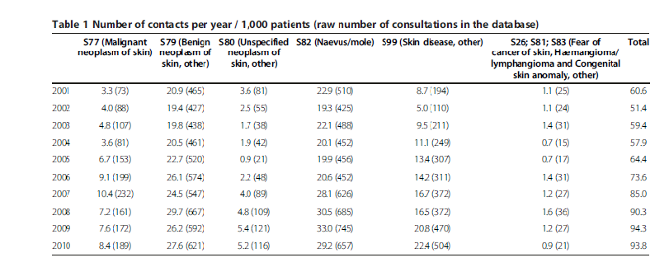

Slide 14
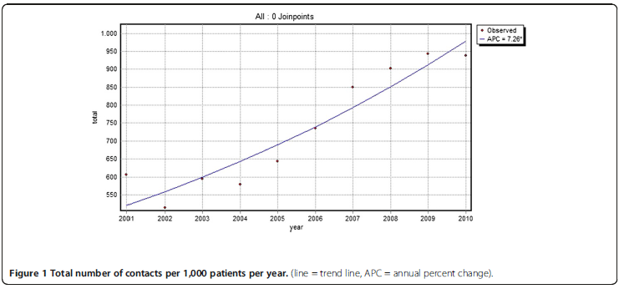

Slide 15
Yıllık artış hem malign (%11.8) hem de malign olmayan (%6.9) lezyonlarda görülmüştür.
2010 yılında malignite şüphesi bulunan 10 deri lezyonundan sadece 1'i maligndi.

Slide 16
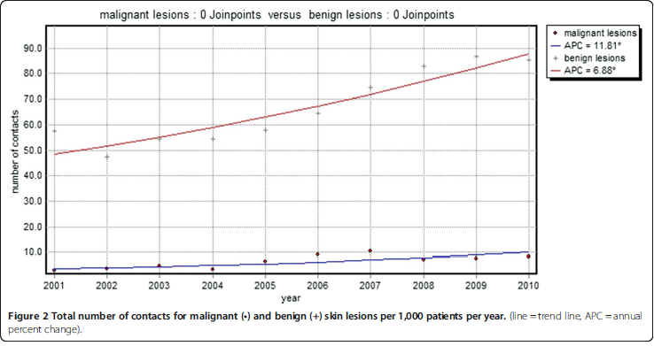

Slide 17
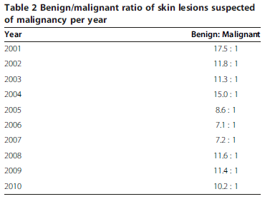

Slide 18
Minör Cerrahi Yapılan Hastalar
2006 yılından itibaren malignite şüpheli cilt lezyonu için toplam 4513 hasta ilk kez başvuruda bulunmuştu.
Bu hastaların % 31.2’sine bir yıl içinde pratisyen hekimler tarafından minör cerrahi yapıldı. İlk başvurudan minör cerrahiye kadar geçen ortalama süre 6 gündür.
Tüm minör cerrahilerin % 91.8'i ilk 30 günde,
% 96.9‘u ilk 90 günde gerçekleşmiştir.

Slide 19
Minör cerrahi yapılan toplam hasta sayısı, 2006 yılında ‰ 13.7’den 2010 yılında ‰ 18.4’e yükselerek yıllık %7.9 artış göstermiştir. (p=0.13)

Slide 20
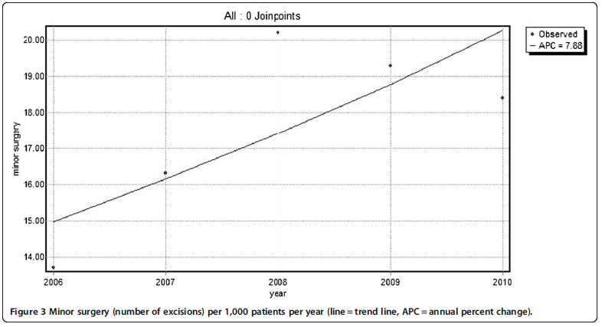

Slide 21
Sevk Edilen Hastalar
2001 yılından itibaren malignite şüpheli cilt lezyonu için ilk kez başvuran 8228 hastanın %13’ü ilk başvuruda veya bir yıl içinde ikinci basamak sağlık hizmetlerine sevk edildi.
Sevk edilen hastaların yarısından fazlası ilk başvuruda, % 88.1’i ilk başvurudan sonraki 30 gün içinde, % 92’si sonraki 90 gün içinde sevk edilmişti.

Slide 22
Toplam sevk sayısı 2001 yılında ‰ 4.7’den
2010 yılında ‰ 8.7’ye yükselmiştir.
Yıllık % 8.3'lük bir artış saptanmıştır. (p <0.01)

Slide 23
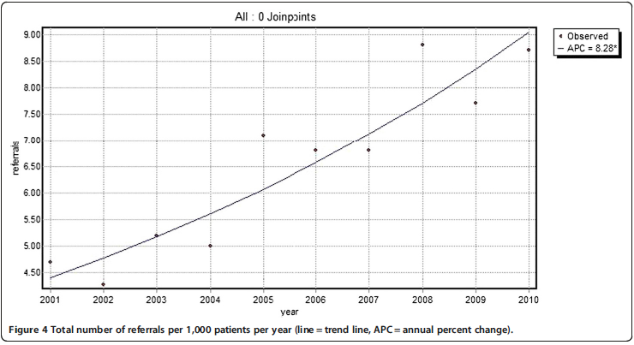

Slide 24
Tartışma
Bu çalışma, malignite şüphesi olan cilt lezyonlarının genel pratikte artan bir yük oluşturduğunu göstermektedir.
2001-2010 yılları arasında malignite şüphesi bulunan cilt lezyonları için tedavi talebi 2010 yılında ‰ 93’e ulaşarak yıllık % 7.3'lük artışla anlamlı bir artış göstermiştir (p <0.01).
Bu başvuruların çoğunluğu benign lezyonlardı.

Slide 25
Yeni lezyonların % 13’ü ikinci basamağa sevk edilmiş ve %31’den fazlasına pratisyen hekim tarafından minör cerrahi yapılmıştır.
Tüm sevklerin ve minör cerrahilerin neredeyse tamamının ilk başvurudan sonraki 30 gün içinde gerçekleştirilmiş olması pratisyen hekimlerin tedaviyle ilgili hızlı kararlar verdiğini göstermektedir.

Slide 26
Sonuçların Etkileri
Çalışmamızın gösterdiği gibi, pratisyen hekimler malignite şüphesi olan cilt lezyonlarının tedavisi ile giderek daha fazla karşı karşıya kalmaktadır.
Bu lezyonların çoğu benigndir.
Malign lezyonlar için başvuru sayısı benign lezyonlardan daha fazla olmasına rağmen, 2010 yılında malignite şüphesi olan 10 deri lezyonundan sadece 1'i maligndi.

Slide 27
Minör cerrahilerin ve sevklerin toplam sayısı, sırasıyla % 7.9 ve % 8.3'lük bir artış göstererek, malignite şüphesi bulunan cilt lezyonlarındaki toplam % 7.3'lük artışa kıyasla biraz daha yüksektir.
Genel pratikte tedavi talebindeki ve ikinci basamağa sevkteki artış, sağlık hizmetleri maliyetleri üzerinde artan bir yük oluşturmaktadır.

Slide 28
Erken tanı hayat kurtarabileceğinden pratisyen hekimlerin malignite şüpheli cilt lezyonlarının tanı ve tedavisinde yeterli olarak eğitilmiş olması önemlidir.
Melanom vakalarında erken evrede malignite dışlanarak gereksiz, pahalı eksizyonlar ve ikinci basamak sağlık hizmetlerine sevkler önlenebilir.
Pratisyen hekimlerin cilt kanserinin doğru tanı ve tedavisi için yeterli düzeyde dermatolojik bilgi edinmesini sağlamak öncelikli olmalıdır.

Slide 29
Güçlü Yönler ve Kısıtlılıklar
Güvenilirlik her arşivde olduğu gibi kayıt doğruluğuna bağlıdır.
Bu veritabanının eksikliği, hasta ya da hekim tarafından saptanmış malignite şüphesi bulunan cilt lezyonları için başvuru ile diğer başvurular arasında ayrım yapmamasıdır.
Bu veritabanında, bir sonraki başvuru sebebinin aynı lezyon veya başka bir lezyon nedeniyle olup olmadığı açık değildir.

Slide 30
Birinci basamak veritabanına dayanan bu geniş analiz, malignite şüpheli cilt lezyonlarının genel pratikte yük olduğu konusunda geçerli sonuçlar çıkarmamızı sağlamıştır.
Bu çalışma Hollanda'nın kuzey kesiminde yapılmasına rağmen, Avrupa'daki cilt kanseri insidans hızlarının artmasıyla birlikte, bu çalışmada gözlenen sonuçların diğer ülkelerde de benzer olması beklenir.

Slide 31
Sonuçlar
Malignite şüpheli cilt lezyonları birinci basamak sağlık hizmetlerine ve sağlık hizmetleri maliyetlerine artan bir yük getirmektedir.
Özellikle, bu lezyonların birçoğu ya eksize edilir ya da ikinci basamak sağlık hizmetlerine sevk edilir.

Slide 32
Melanom vakalarında yüksek tanısal doğruluk hayat kurtarabileceği için pratisyen hekimler şüpheli lezyonlara tanı koyabilme konusunda eğitilmelidir.
Böylece gereksiz pahalı eksizyonlar ve ikinci basamak sağlık hizmetlerine sevkler önlenebilir.

